Slide 1
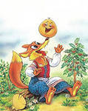
Государственное бюджетное дошкольное образовательное учреждение детский сад №61 комбинированного вида Колпинского района г. Санкт- Петербурга
«Отгадай сказку»
.
Составила и провела:
Педагог дополнительного образования
Мариловцева Татьяна Александровна
Колпино. Санкт – Петербург
2013г.

Slide 2
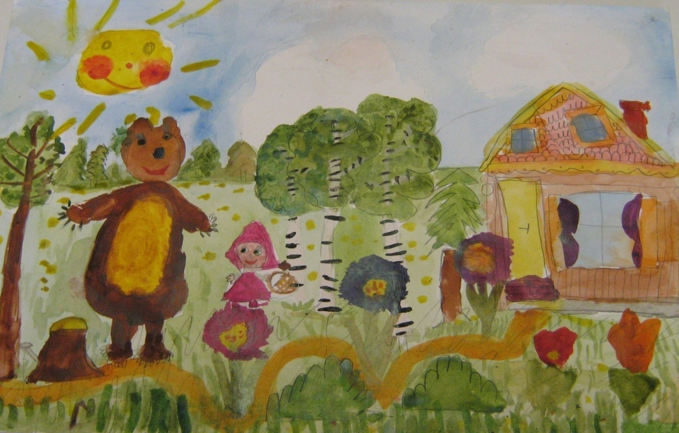
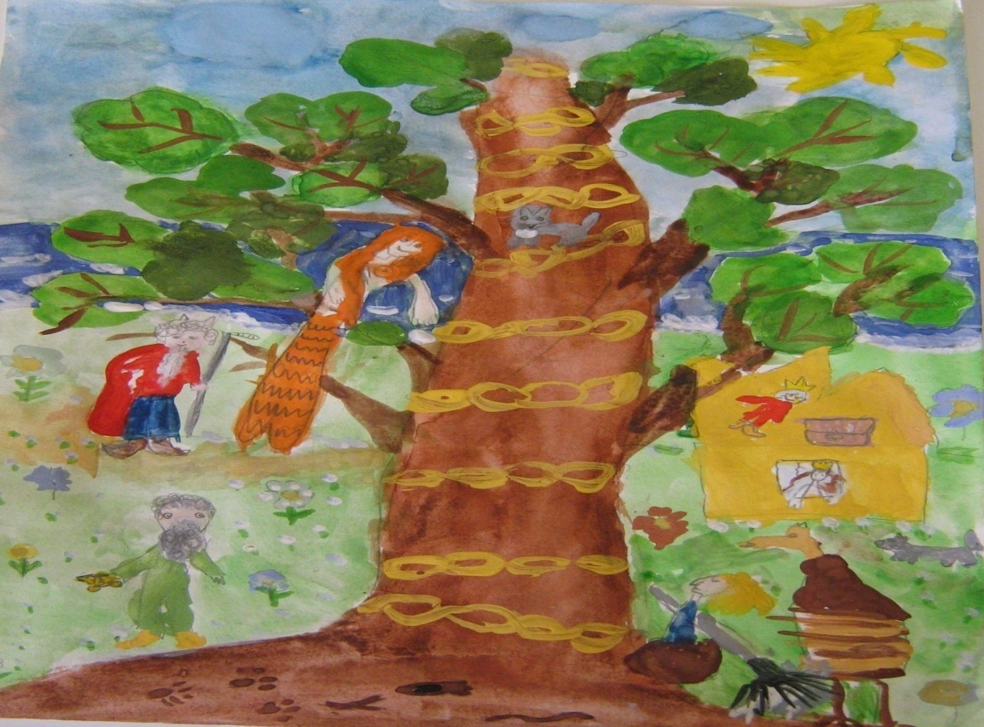
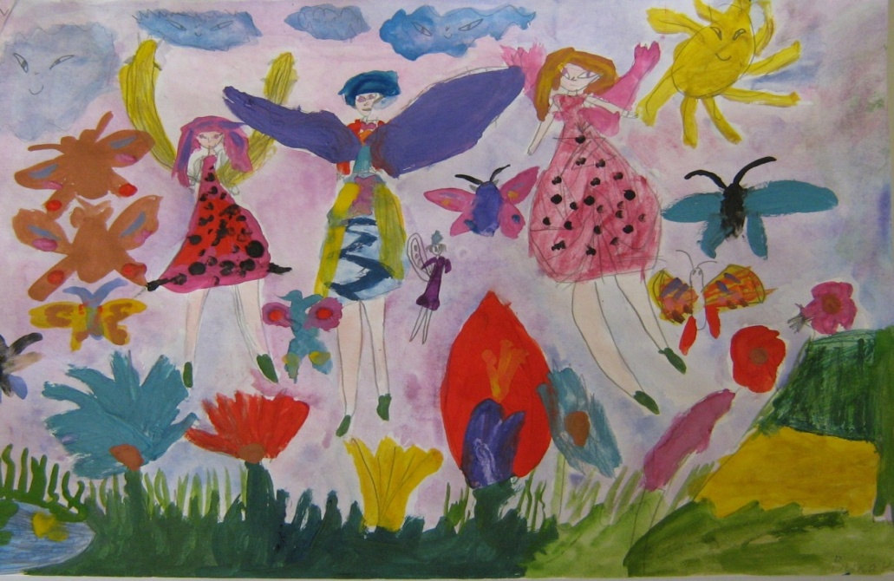
«Маша с медведем на поляне». Савина Дарья
«Сказочный праздник порхающих фей». Наговская Виктория
«Сказочный дуб». Сергеева Ирина

Slide 3
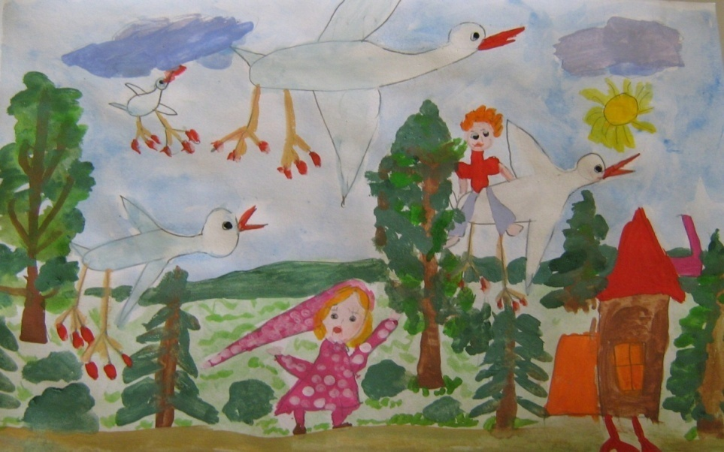
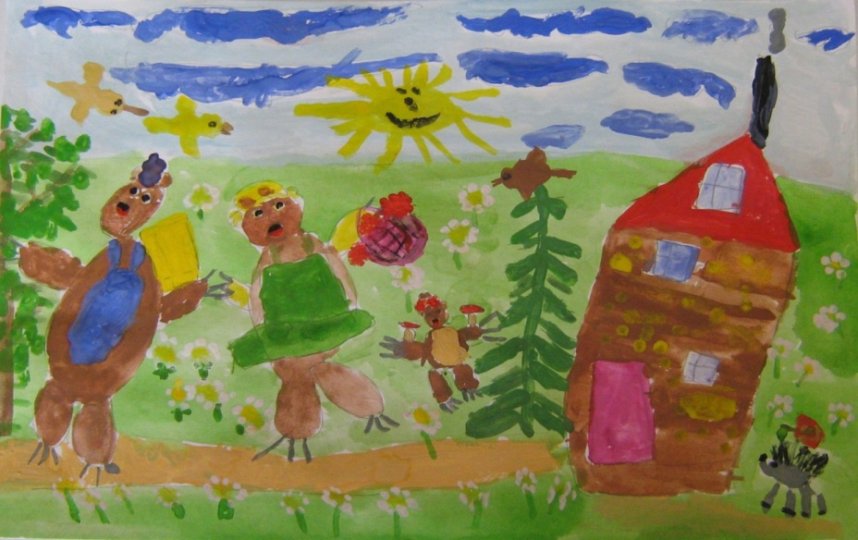
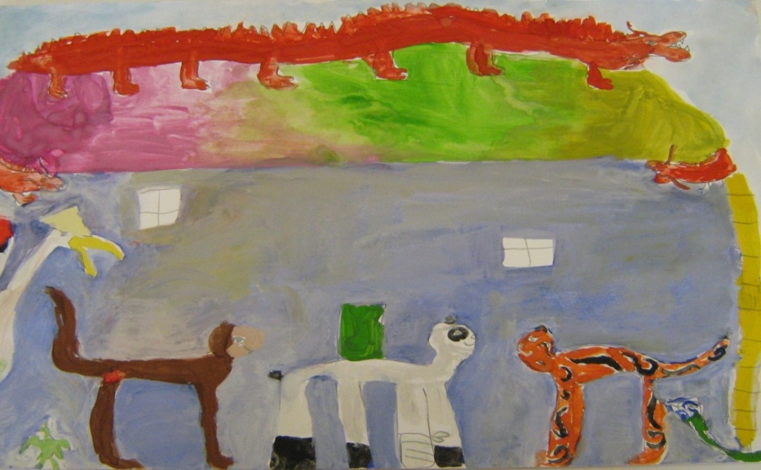
«Смелый Ванюшка на крыльях гуся-лебедя». Абентум Лилиана
«
«Возвращение 3х медведей с лесной прогулки». Басова Анна
«Маша с медведем на поляне». Савина Дарья
«Встреча панды По со своими друзьями». Сафонова Алина.

Slide 4
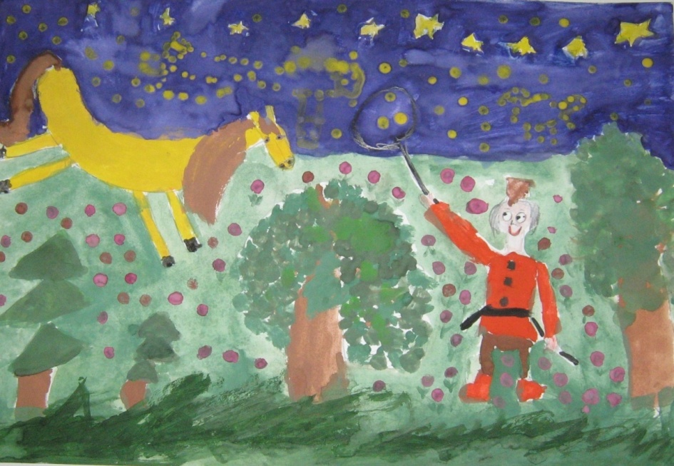
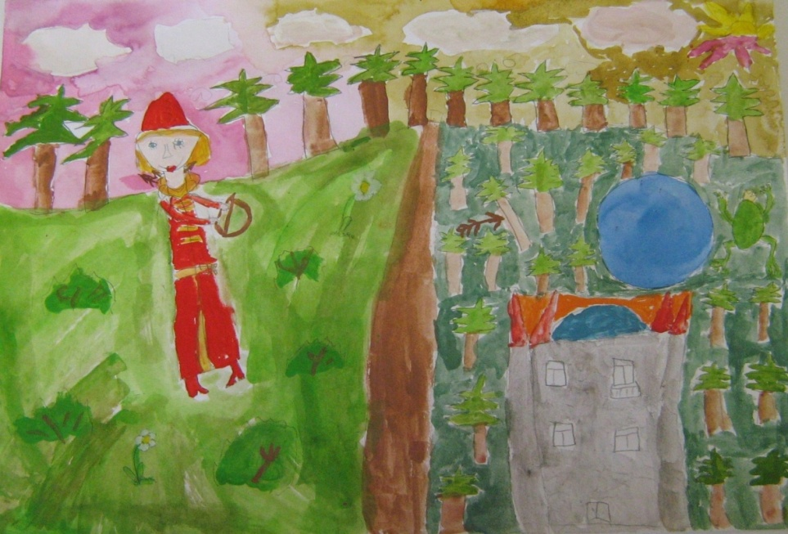
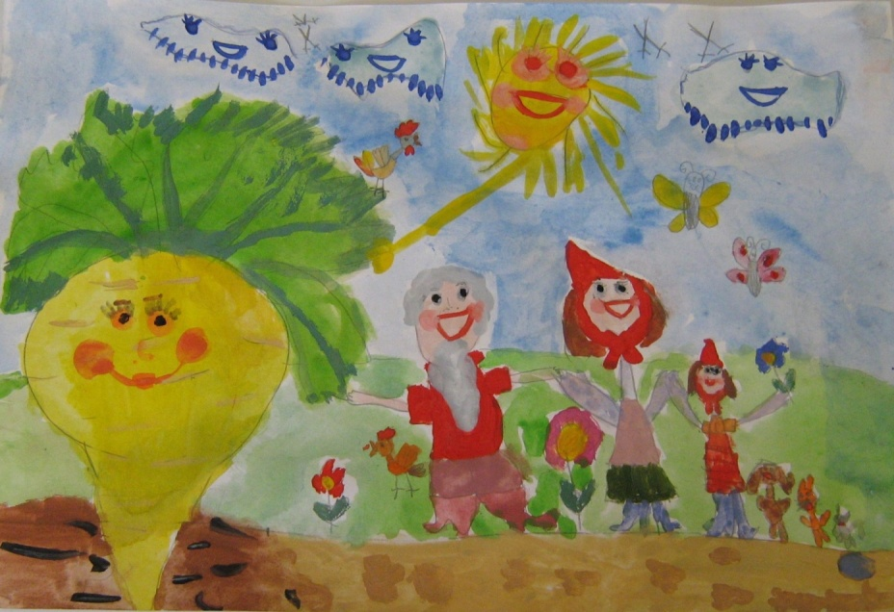
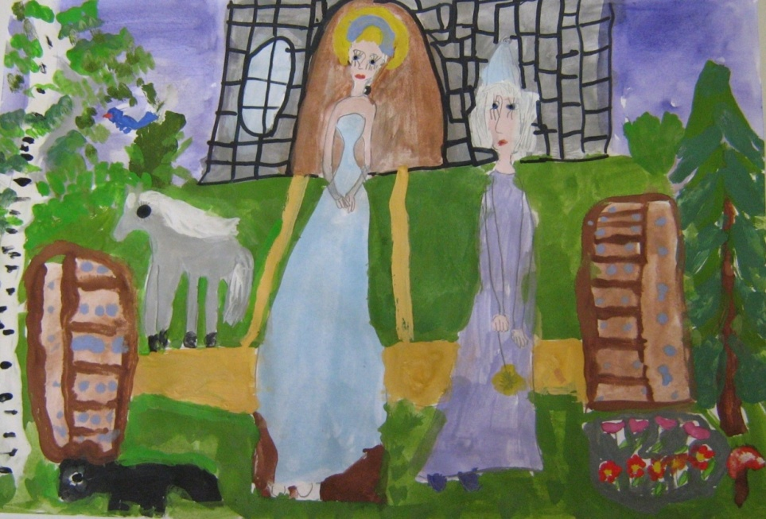
«Сивка бурка, вещая каурка, стань передо мной, как лист перед травой!... Крылова Александра.
«И запустил Иван Царевич стрелу в лес…» Сергеева Ирина
«Дружно тянем, потянем репку.» Наговская Вероника
«Крестная Фея готовит Золушку к балу».Гандзюк Екатерина

Slide 5
Желаем творческих успехов!

